Slide 1

一个数据可视化项目的制作过程分享
郭不耐数据可视化工作室
guoweish@163.com
http://www.51ksh.com

Slide 2
概要
项目背景介绍
可视化技术选型
概念草图绘制
原型设计
开发环境配置
数据处理
代码编写
作品部署

Slide 3
项目背景介绍
阿里巴巴天池数据可视化大赛：专业组－媒体特别奖
作品主题：物流行业数据可视化
数据可视化技术：webGL、d3、canvas、leaflet
前端框架：vue.js、electron

Slide 4
基于web的可视化技术选型
CSS：美化dom元素；
eCharts、hightCharts等：适合标准化图表；
D3、canvas：个性化二维图表、动画；
webGL：大数据量、高性能图表、动画；
没有优劣之分，具体看适用场景；

Slide 5
可视化作品概念草图绘制
工具：大脑、纸、笔、音乐、咖啡、软沙发；
作用：构思作品雏形、设计交互模式／数据流模式；

Slide 6
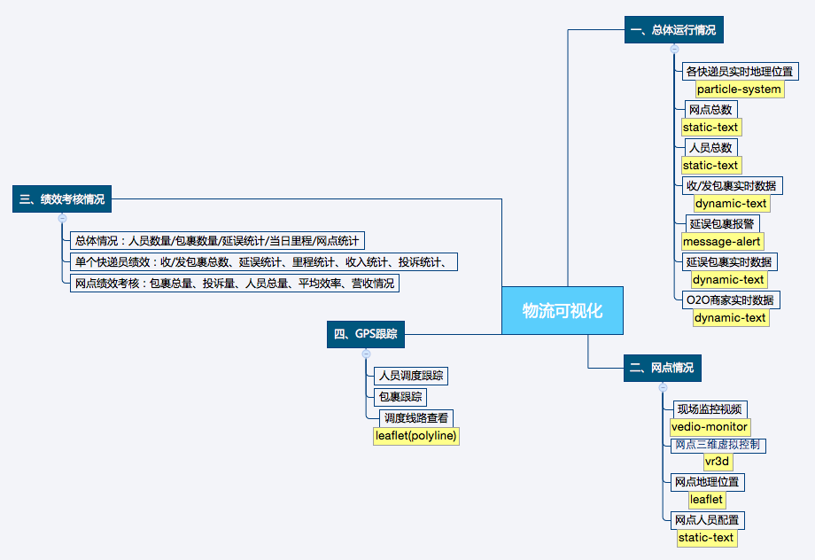
概念草图：需求分解

Slide 7
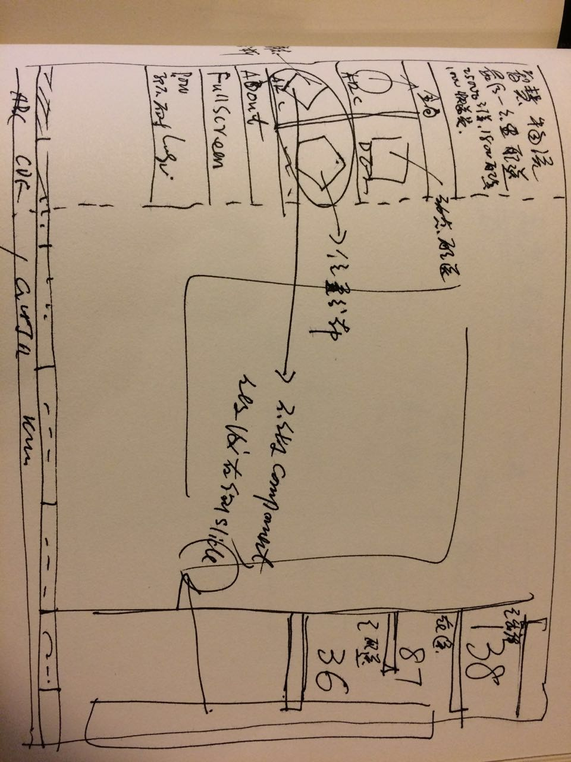
概念草图：总体界面

Slide 8
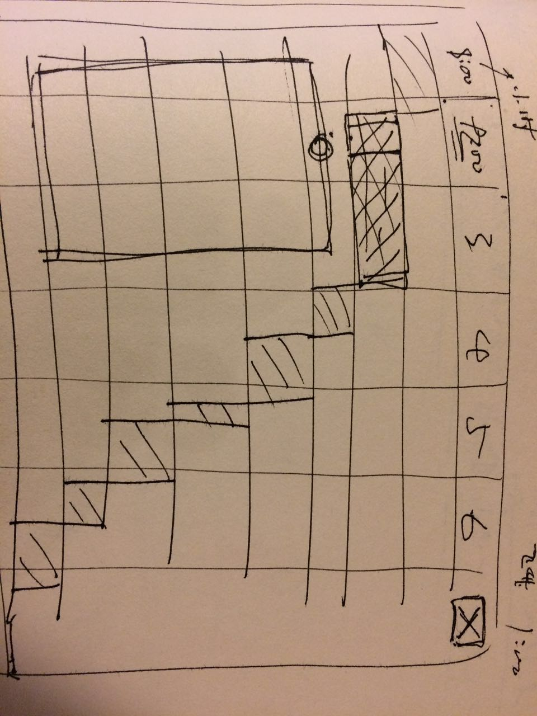
概念草图：订单调度甘特图

Slide 9
原型绘制
工具：AI或其他任意绘图软件；
作用：验证最终视觉效果是否满意；

Slide 10
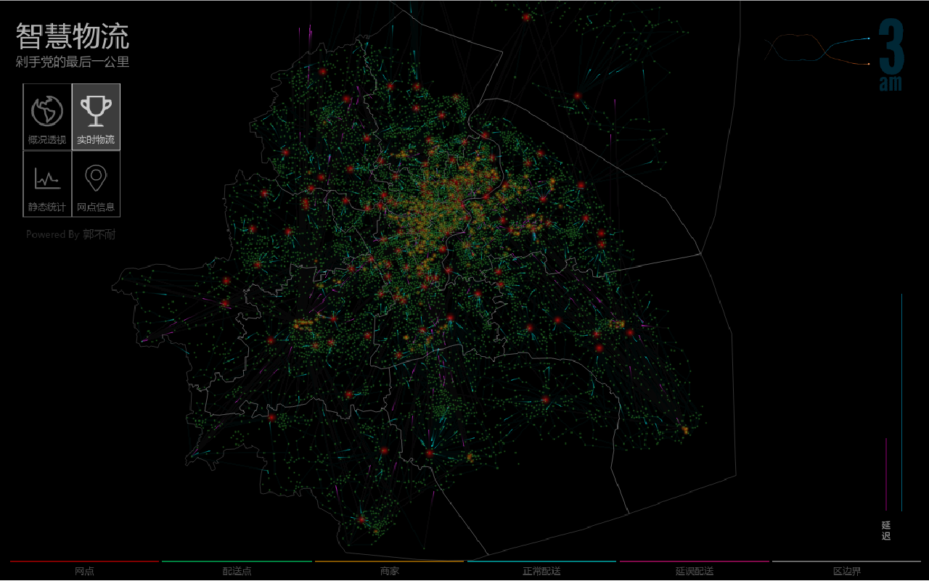
原型绘制：快递员实时轨迹

Slide 11
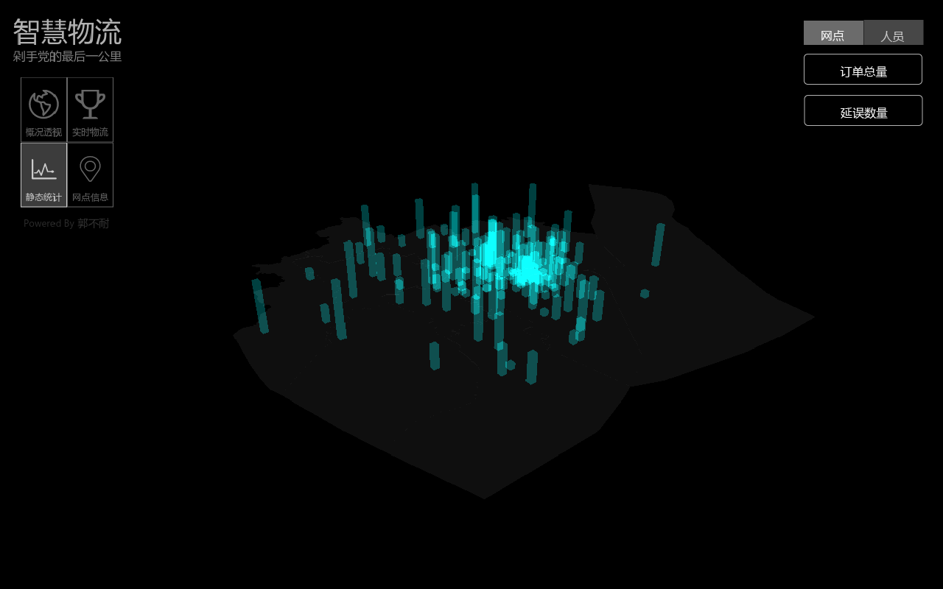
原型绘制：物流网点绩效

Slide 12
数据处理
目的：提升性能，避免跨文件查询、计算，避免网页加载多个csv文件导致载入时间变长；
工具：python；
过程：将订单调度、配送目的地、o2o商家、物流分站、快递员列表5个文件计算需要的订单罚时之后，抽取必要数据生成1个文件；

Slide 13



开发环境配置
Atom 编辑器
Webpack 打包&编译
Npm 第三方库管理

Slide 14
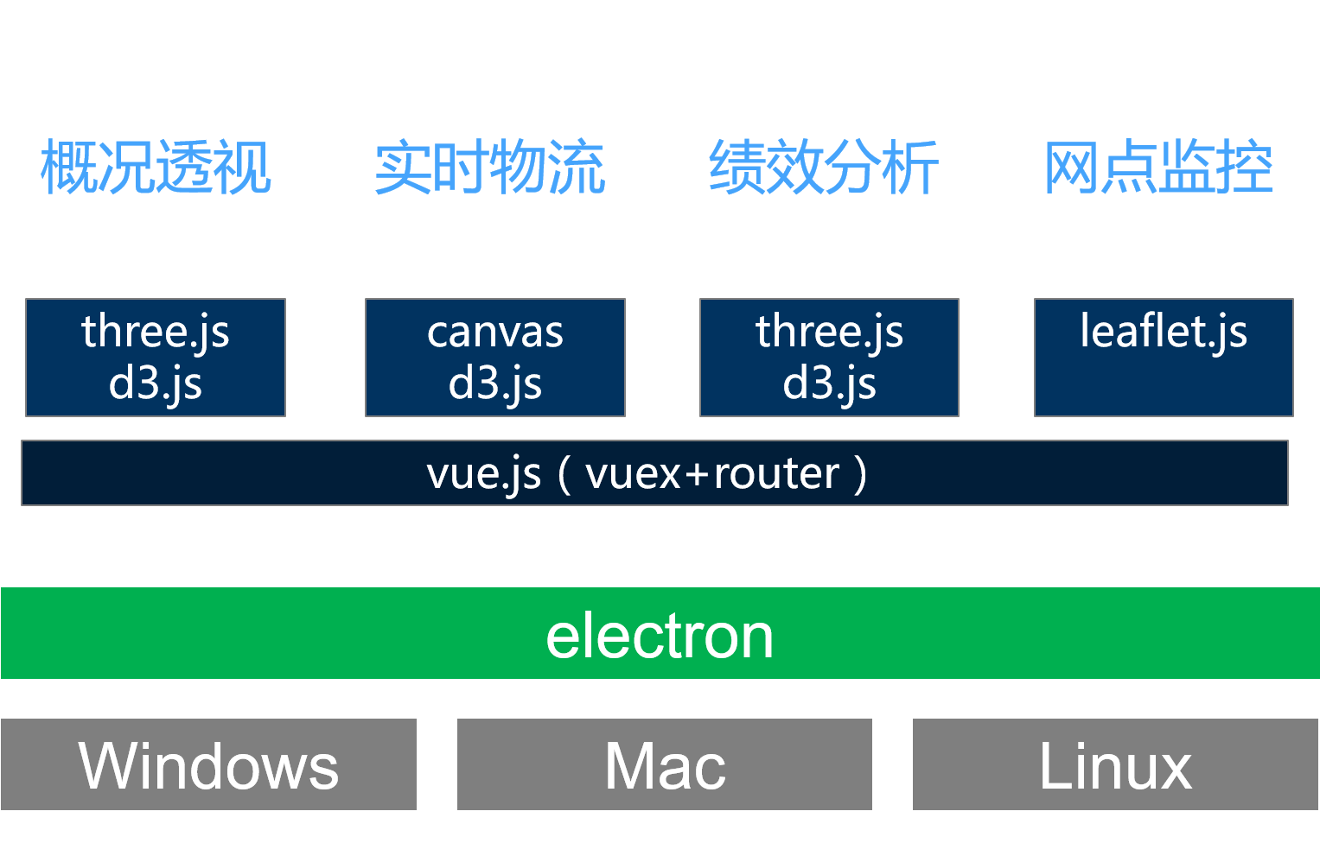
编码开发：结构设计

Slide 15
编码开发：概况透视模块
内容：
1、制作一个开场动画，并将1万多个地理位置、2万多条物流调度指令关联起来；
2、动画结束之后提供缩放、拖动、旋转等用户交互功能；
解决方案：
1、three.js／webgl有效解决大量数据动画和交互等效率问题；
2、tween.js解决动画补间效果；
3、d3.js解决物体地理坐标转换；
关键点：
1、合并webgl中的网格对象，提升动画效率

Slide 16
编码开发：实时物流模块
内容：
1、展现每个快递员地理位置；
2、展现每个订单状态（是否延误）；
3、实现地图的放大、缩小、拖动等交互功能；
解决方案：
1、canvas粒子系统实现快递员实时位置的动画；
2、d3.js解决地理坐标转换；
关键点：
1、粒子动画、地图边界、静态地理位置点分三层绘制提升效率；

Slide 17
编码开发：绩效分析模块
内容：
1、展现每个快递网点的绩效；
2、展现每个订单调度情况；
3、展现最差的快递员情况；
解决方案：
1、three.js绘制基于地图的三维柱形图；
2、d3.js绘制订单调度甘特图；
关键点：
1、d3d插件将d3js绘制的svg地图传入threejs，再拉伸成立体地图；

Slide 18
编码开发：网点监控模块
内容：
1、展现所有物流网点、商家、配送目的地的地理位置，所以需要分成会聚／分散功能；
2、物流网点提供监控视频播放功能；
解决方案：
1、leaflet插件实现地理位置绘制／会聚／分散显示；
2、leaflet结合js vedio api直接实现视频播放；
关键点：
1、leaflet里的事件捕获机制需要覆盖才能提供新的点击播放视频事件；

Slide 19
编码开发：模块交互整合
内容：
1、四个模块之间切换实现；
2、每个模块内部的交互功能实现
解决方案：
1、vue.js模块化封装组件；
2、vuex进行数据状态管理，vue－router进行组件间切换；
关键点：
1、四个模块之间切换，需要清除每个模块的全局动画调用；

Slide 20
作品部署
网页：可以部署在github上，不用另外购买域名和服务器；
本地可运行文件：electron打包，支持windows、mac、linux等多个平台，免去用户自行运行服务器或上网；

Slide 21
项目源码分享
https://github.com/guoweish/viz_alibaba_2016
需要安装nodejs、webpack；

